Slide 1
Kuvan tekijänoikeus ja cc-lisenssit
Eila Rämö
Notes:
Avoimet oppimateriaalit
Avoin data
Avoin koodi ja avoimet metodit

Slide 2
Tekijänoikeus
Tekijänoikeus syntyy automaattisesti omaperäisen teoksen tekijälle teoksen syntymishetkellä, mitään erillistä merkintää tai hakemusta ei tarvita suojan syntymiseksi.
Tekijällä on yksinoikeus päättää teoksensa kappaleiden valmistamisesta, muuntamisesta, yleisön saataville saattamisesta sekä esittämisestä.
Teos = ei katso teoksen muotoa tai laatua, kunhan se on tarpeeksi omaperäinen (maalaus, piirustus, luonnos, valokuva, elokuva, video, muotoilutuote, kirjoitus, puhe, ääni, performanssi, tanssiteos, kartta, kaavio, tietokoneohjelma jne.)
Teosten tekijät ovat oikeutettuja saamaan korvauksen teostensa käytöstä.

Slide 3
Moraaliset oikeudet
Digitaalisessa ympäristössä tekijänoikeuteen kuuluvat moraaliset oikeudet korostuvat, sillä sisältöjä on helppo muokata ja jakaa digitaalisesti. Moraalisiin oikeuksiin kuuluvat:
Isyysoikeus: oikeus tulla ilmoitetuksi teoksen tekijänä. Teosten tekijät tulee nimetä hyvän tavan mukaisesti.
Respektio-oikeus: teosta ei saa muuttaa tai saattaa yleisön saataviin tekijän taiteellista arvoa tai ominaislaatua loukkaavalla tavalla.
teoksen muuttamista on esimerkiksi teoksen värien muuttaminen tai teoksen leikkaaminen ja
rajaaminen
loukkaava yhteys voi olla esimerkiksi poliittinen käyttö
- mainontakäyttöön tulee aina hakea lupa

Slide 4
Tekijänoikeussuojan kesto
Teosten tekijänoikeuden suoja kestää 70 vuotta tekijän kuolemasta. (ETA-alueelta peräisin olevat teokset. Muualta peräisin oleville teoksille suoja-aika on teoksen alkuperämaan suoja-aika, pääsääntöisesti 50 vuotta tekijän kuolinvuoden päättymisestä.)
Valokuvan tekijänoikeuden suoja kestää 50 vuotta sen valmistuksesta, kun taas valokuvateos saa saman suojan kuin muut teokset.
Idea tai aihe ei ole suojattu, vaan sen omaperäinen ilmenemismuoto.
Yhteistyössä syntyneiden teosten tekijät jakavat tekijänoikeuden.

Slide 5
Voinko käyttää kuvaa ilman lupaa?
Tekijänoikeuslain rajoitussäännösten mukaisesti ilman erillistä lupaa tekijänoikeuden haltijalta, käyttäjä voi:
Siteerata kuvaa tieteellisessä esityksessä; opinnäyte, harjoitustyö, tieteellinen artikkeli tai luento. Kuvaa tulee käsitellä esityksessä, eli käyttö ei voi olla kuvituksenomaista.
Valmistaa kappaleen kuvasta yksityistä käyttöä ja katselua varten (valokopiointi, valokuvaaminen, tuloste jne.).
Siteerata kuvaa päivän tapahtumaa käsittelevässä artikkelissa (esim. sanomalehtikirjoitus).
Siteerattava kuva voi olla piirros, valokuva tai valokuva taideteoksesta.

Slide 6
Siteerausoikeus tieteellisessä esityksessä (1)
Mistä kuvan voi ottaa tähän tarkoitukseen?
Kuvan voi ottaa vain laillisesta lähteestä, eli esim.
skannata painetuista kirjoista ja lehdistä
taiteilijan verkkosivuilta tai blogista/wikistä (vain taiteilijan omia töitä kuvina)
kuvatietokannasta tai verkkosivulta, missä annetaan esim. CC-lisenssillä lupa kuvan käyttöön

Slide 7
Siteerausoikeus tieteellisessä esityksessä (2)
Miten julkaista?
Tieteellinen työ voidaan levittää analogisessa tai digitaalisessa julkaisussa verkossa poikkeussäännön nojalla, mikäli käyttö ei ole kaupallista käyttöä. Kaupalliseen käyttöön tulee saada oikeudenhaltijan lupa.
Näin esim. yliopiston tietokannassa voidaan julkaista opinnäytetyö kuvineen ja sitaatteineen tekijänoikeuslain rajoitussäännösten nojalla.

Slide 8
Siteerausoikeus tieteellisessä esityksessä (3)
Kuvatietokantojen kuva-aineistoja ei saa lähtökohtaisesti kopioida ja käyttää tekijänoikeuslain rajoitussäännösten nojalla, koska kuvatietokannan tuottaja on sopinut kuvien käytöstä kuvien tekijänoikeuksien haltijoiden kanssa. Tutustu aina jokaisen kuvatietokannan omiin kuvien käyttöohjeisiin.
Aalto-yliopistolla on lisenssisopimus ARTstor-kuvatietokannan tuottajan kanssa. -> Aalto-yliopiston opiskelijat ja henkilökunta voivat käyttää ARTstorin kuva-aineistoa painetuissa opinnäytetöissä ja tieteellisissä julkaisuissa, kunhan näitä töitä ei julkaista tai välitetä kaupallisesti. Verkkojulkaisemista lisenssi ei salli.

Slide 9
Rakennusten kuvaaminen
Tekijänoikeuslain mukaan rakennuksen saa vapaasti kuvata. Tämä poikkeussäännös koskee rakennustaiteen teosta, joka ilmenee fyysisenä kolmiulotteisena rakennuksena. Arkkitehdin nimi tulee mainita teosta toisinnettaessa. Kuvaaminen tarkoittaa ainoastaan kaksiulotteista toisintamista, valokuvaamista ja piirtämistä. Säännös ei anna lupaa pienoismallien tai muiden kolmiulotteisten esineiden valmistamiseen rakennuksesta. Käytettäessä rakennusta kuvaavaa valokuvaa tai piirrosta on kunnioitettava kuvan kohteen arkkitehdin moraalisia oikeuksia.
Rakennuksen saa kuvata sekä sisältä että ulkoa ja kuvan saa käyttää tieteellisessä julkaisussa ilman arkkitehdin tai rakennuksen omistajan lupaa, myös kaupallisesti. Sisällä kuvaamista voi rajoittaa vain yksityisyyden suoja eräissä tilanteissa.

Slide 10
Kuvan siteeraaminen
Tekijänoikeuslain mukaan tekijän nimi ja lähde on mainittava siinä laajuudessa ja sillä tavoin, kuin hyvä tapa sitä edellyttää. On tärkeää merkitä kuvien kaikki oikeudenhaltijat, esim. (sovellettava):
tekijä ja valokuvaaja
teoksen nimi
teoksen ajoitus
kuvan lähde jos esim. kuvatietokanta (ARTstor jne.)
kuvan omistaja (museo, arkisto, kirjasto)
kuvan URI, URL
viittauksen päivämäärä

Slide 11
Creatice Commons
Yhä useammat verkkosivut tarjoavat aineistoja Creative Commons - lisenssein.
Tekijä voi halutessaan luopua osasta tai kaikista teoksensa oikeuksista, Creative Commons-lisenssit tarjoavat yhden tavan ilmaista tätä tahtoa. CC-lisenssit eivät poista moraalisia oikeuksia: isyysoikeus ja respektio-oikeus.
Suomen julkisen avoimen datan virallinen lisenssisuositus on CC By 4.0
Linkkejä:
http://creativecommons.fi/
http://creativecommons.org/videos/wanna-work-together
http://www.flickr.com/creativecommons/
Seuraavat kaksi diaa esittelevät 4 CC lisenssiä ja niistä muodostuvat 6 yhdistelmää.

Slide 13
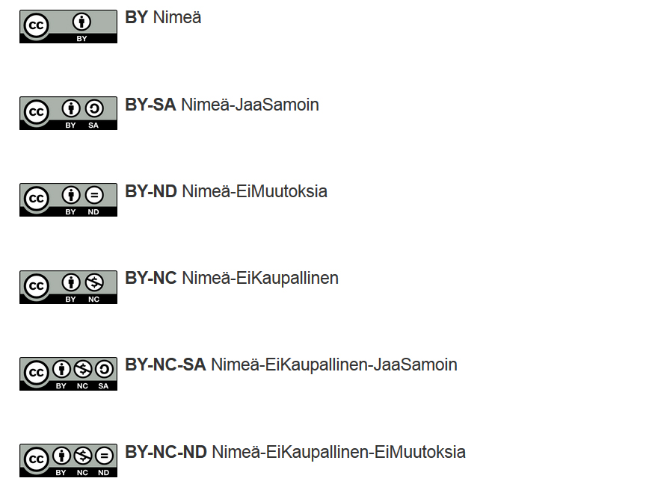

Slide 14
Vapaa aineisto
Tekijänoikeuksista vapaa aineisto merkitään seuraavasti (tekijänoikeuden suoja-aika erääntynyt tai kaikista oikeuksista luovuttu):
Public Domain / CC0
Creative Commons -lisensoituja aineistoja käytettäessä on aina mainittava tekijä, lisenssi ja verkko-osoite, josta se on otettu (paitsi Public Domain / CC0-lisenssillä). Tiedot voi lisätä kuvan yhteyteen kuvatekstinä, mutta tarpeen mukaan useammista kuvista voi muodostaa kuvaluettelon aineiston alkuun tai loppuun.

Slide 15
Creatice Commons, esimerkki
CC BY -lisenssi kertoo, että teosta saa käyttää vapaasti. Jos haluat
julkaista teoksen, jossa olet hyödyntänyt alkuperäistä teosta, pitää
sinun ilmoittaa sen yhteydessä alkuperäisen teoksen tekijä sekä lisenssi.
Esimerkki: Pekka julkaisee valokuvansa CC BY -lisenssillä, koska hän haluaa koko maailman voivan käyttää hänen kuviaan. Hänelle riittää, että nimensä mainitaan kuvan yhteydessä. Hannele löytää Pekan valokuvan Internetistä ja haluaa laittaa sen kotisivunsa etusivulle. Hannele tekee niin, ja kertoo selvästi kuvan yhteydessä, että Pekka on valokuvan ottaja. (Lähde: Creativecommons.fi.)

Slide 16
Creatice Commons, esimerkki
CC BY-SA -lisenssi kertoo, että teosta saa käyttää vapaasti. Jos haluat
julkaista teoksen, jossa olet hyödyntänyt alkuperäistä teosta, pitää sinun
ilmoittaa sen yhteydessä alkuperäisen teoksen tekijä. Lisäksi sinun pitää
liittää omaan teokseesi sama lisenssi (CC BY-SA), jolloin muut voivat käyttää sitä samoin ehdoin.
Esimerkki: Kallen kuva verkossa on lisensoitu CC BY-SA -lisenssillä. Jonna on harrastelijataiteilija ja tekee kollaasiteoksia, ja hän ottaa Kallen kuvan verkosta sisällyttäen sen yhteen kollaaseistaan. Lisenssi vaatii Jonnaa ilmoittamaan teoksensa yhteydessä, että teoksessa on käytetty Kallen kuvaa sekä laittamaan teoksensa saataville samalla CC BY-SA–lisenssillä. Lisenssi pakottaa näin Jonnan tarjoamaan teoksensa kaikkien käyttöön Kallen asettamin rajauksin.
(Lähde: Creativecommons.fi.)

Slide 17
Lisätietoa tekijänoikeusasioista
Tekijänoikeusopas
https://libguides.aalto.fi/tekijanoikeusopas/etusivu
Visual Resources Center -opas
http://libguides.aalto.fi/vrc
Linkkejä
https://wiki.aalto.fi/pages/viewpage.action?pageId=55371963

